Slide 1
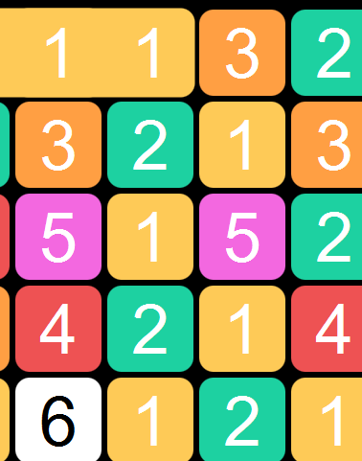
Thirteen
Projekt OOP2 - Gruppe 4
Tim Frey
Anna Albrecht

Slide 2
Inhalt
Übersicht
Projekt features
Extra features
Demo
Fragen

Slide 3
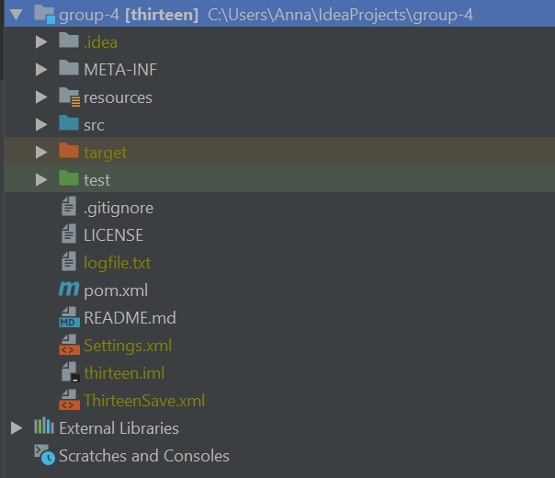
Package Struktur Übersicht

Slide 4
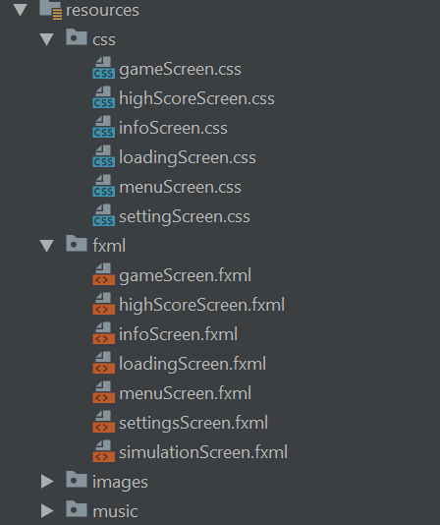
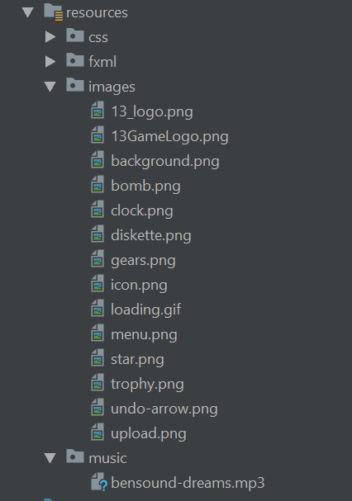
Package Struktur

Slide 5
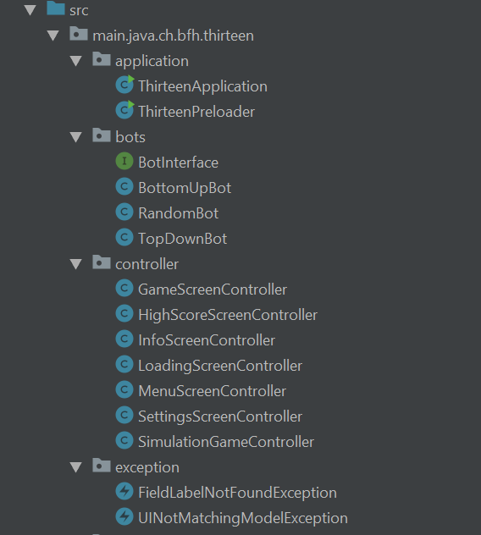
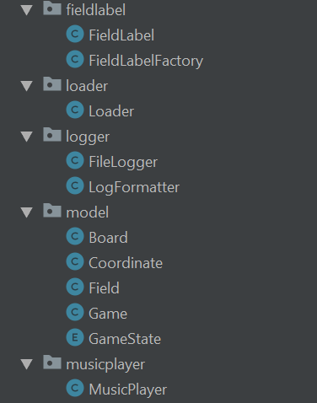
Package Struktur

Slide 6
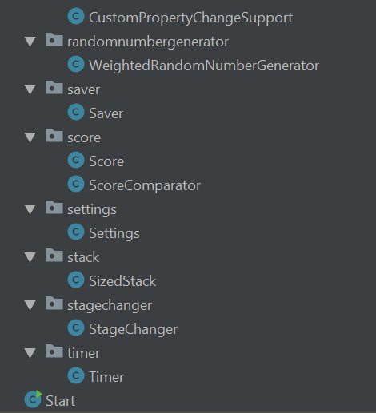
Package Struktur

Slide 7
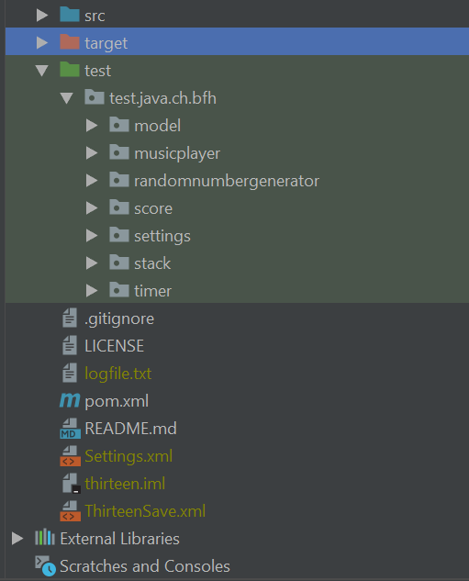
Package Struktur

Slide 8
MVC Pattern
Model
Board
Coordinate
View
Java FXML:
Controller
Controller-Klasen:
GameScreenController
Field
Game
GameState
Klassen:
gameScreen
highscoreScreen
infoScreen
loadingScreen
menuScreen
settingsScreen
simulationScreen
HighscoreScreenConroller
InfoScreenController
LoadingScreenController
MenuScreenController
SettingsScreenController
SimulationScreenController

Slide 9
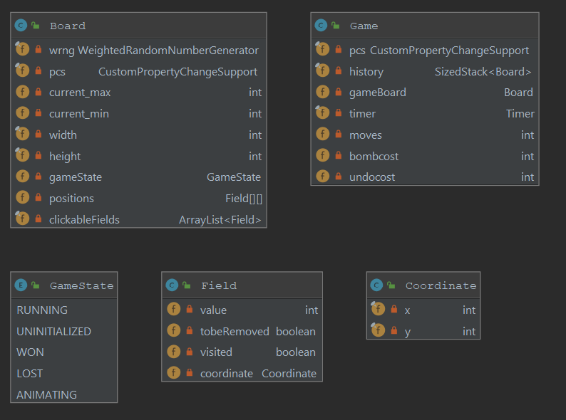
UML Model

Slide 10
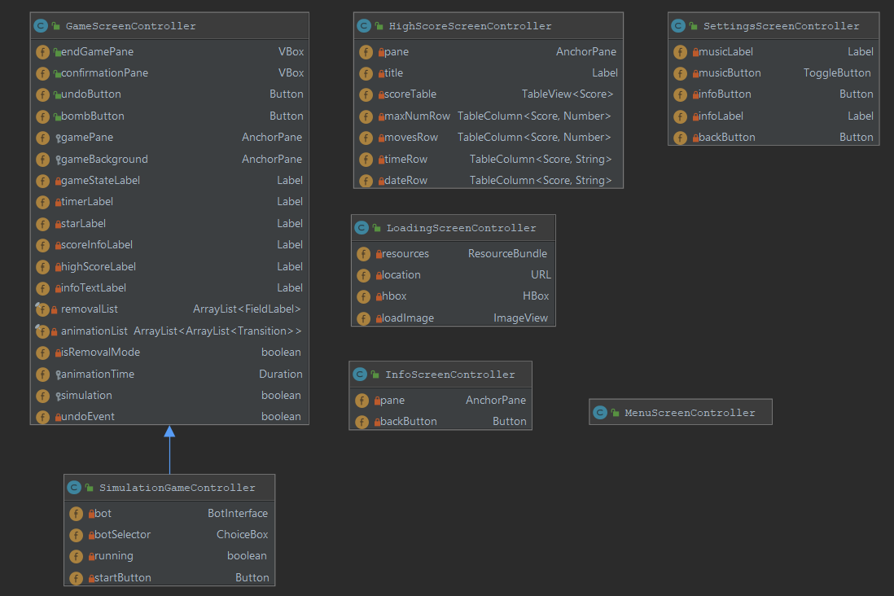
UML Controller

Slide 11
Projekt Features
Maven für das dependencies management
Hohe code coverage mit JUnit5 und Test FX
MVC und observer pattern
Umfassende und strukturierte Package-Struktur
Settings an einem Ort
Einfaches Interface für die Bots
Tasks auf GitLab definiert

Slide 12
Maven
Ein Zentrales File für Dependencies
Builden
Testen

Slide 13
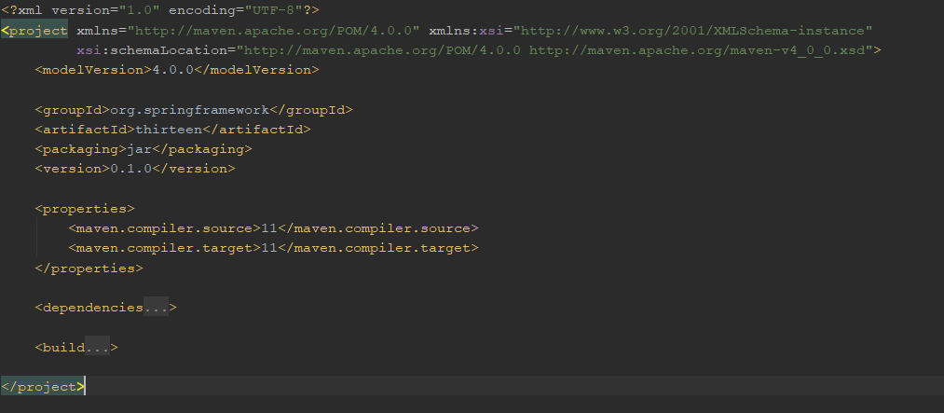
Maven

Slide 14
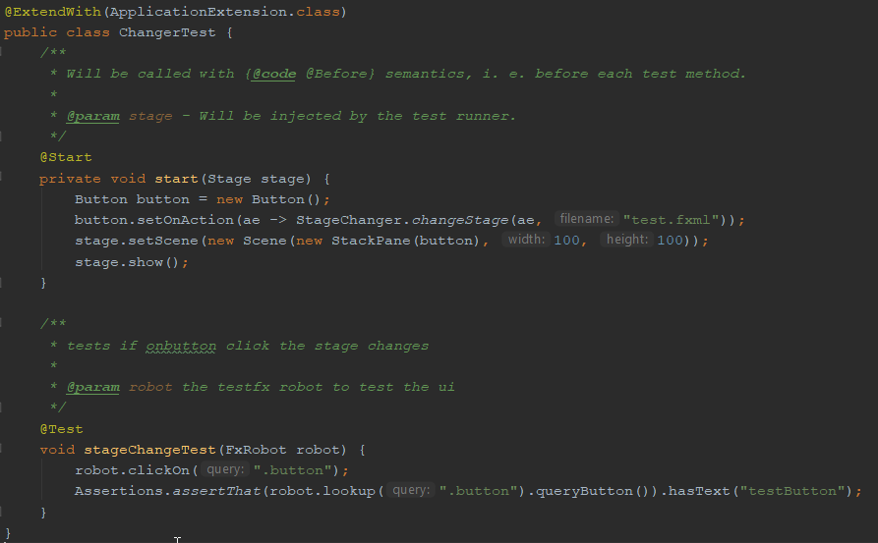
TestFX
Ein Framework um JUnit Tests für JavaFX Anwendungen zu erstellen
Stellt Roboter zur Verfügung

Slide 15
Settings
Speichert Settings (Musik, Sterne, Boardgrösse)
Wird als XML gespeichert
Lädt Resourcen

Slide 16
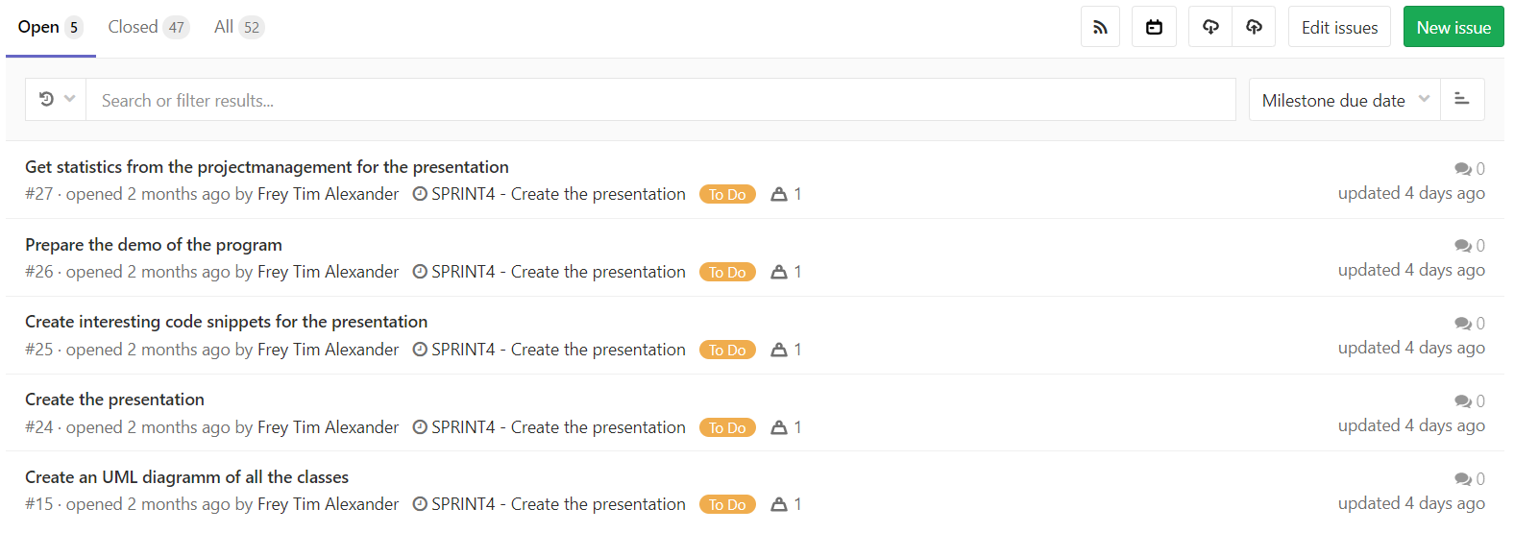
Gitlab Issues

Slide 17
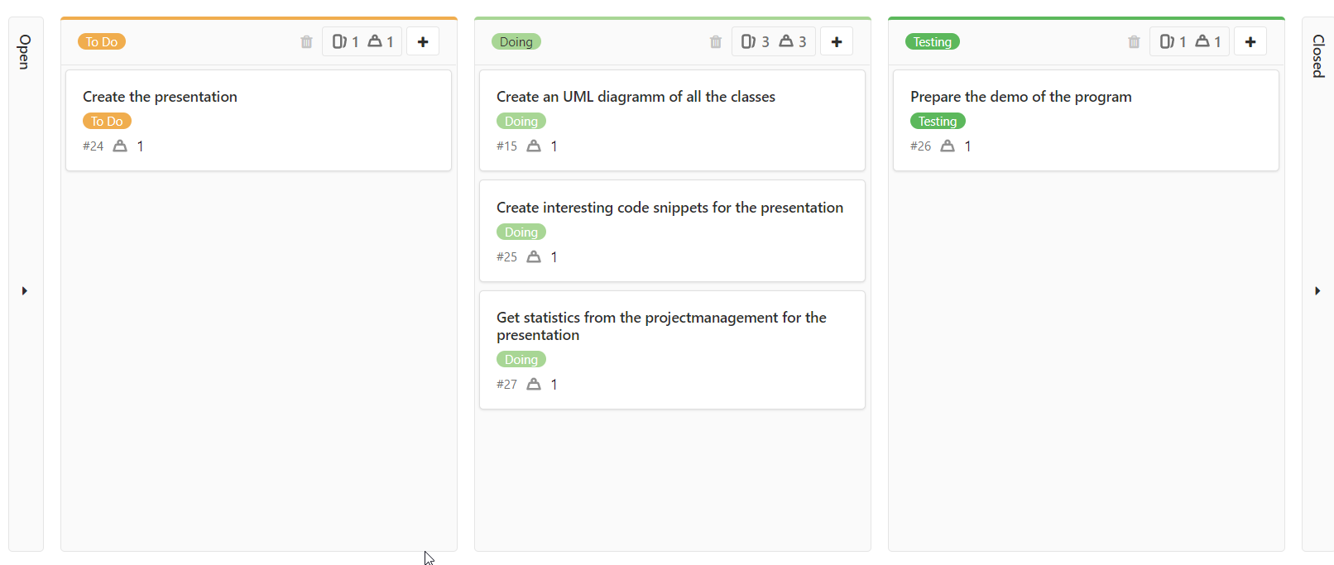
Gitlab Issues

Slide 18
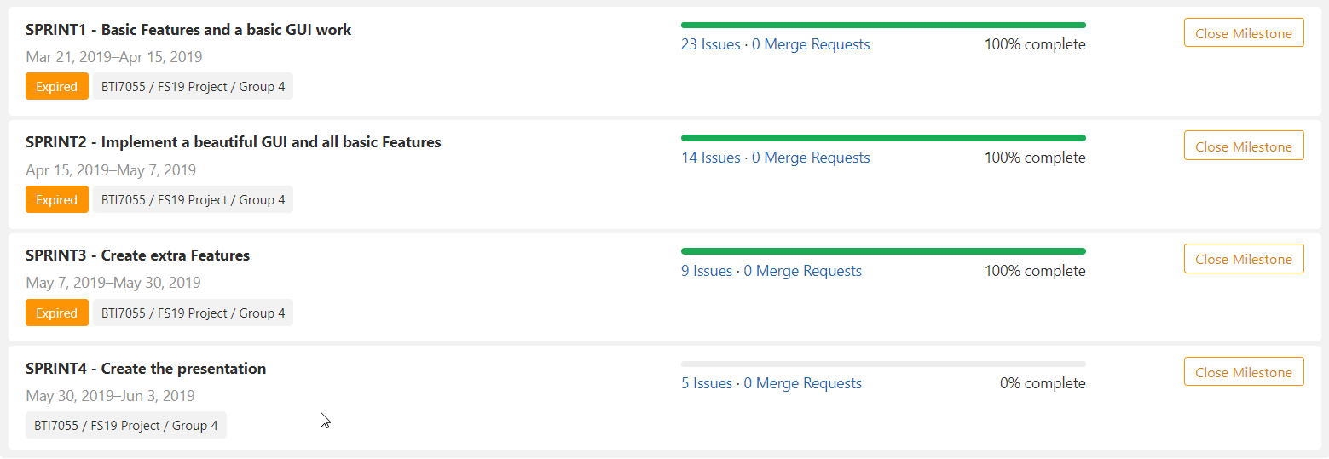
Gitlab Issues

Slide 19
Extra Features
Animationen
Musik
Logger
Umfassende Statistik
Design

Slide 20
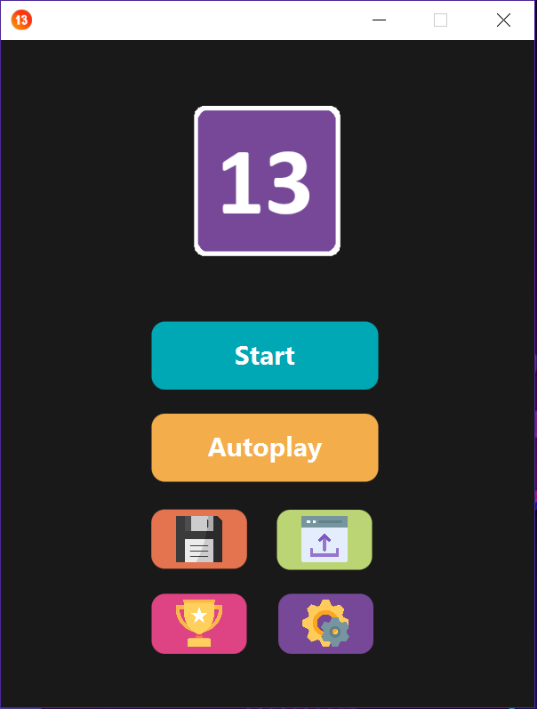
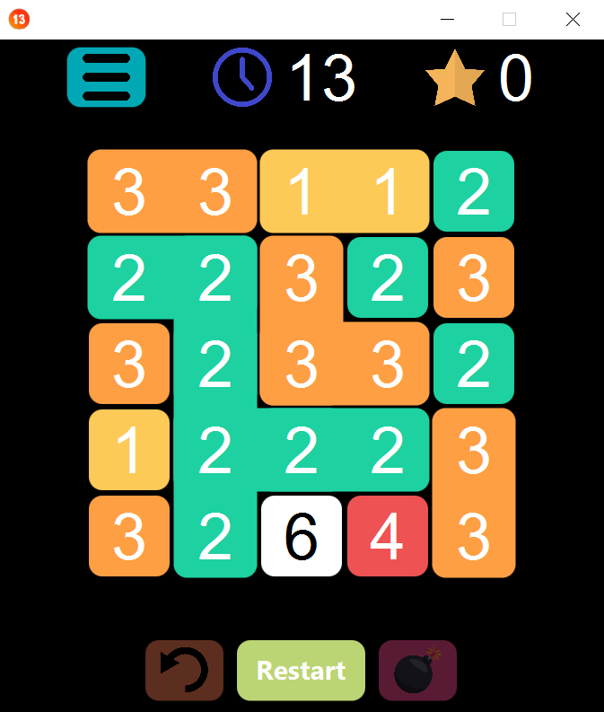
Demo Thriteen Game

Slide 21

Fragen

